Slide 1
wikipedia 小世界网络
小世界

Slide 2
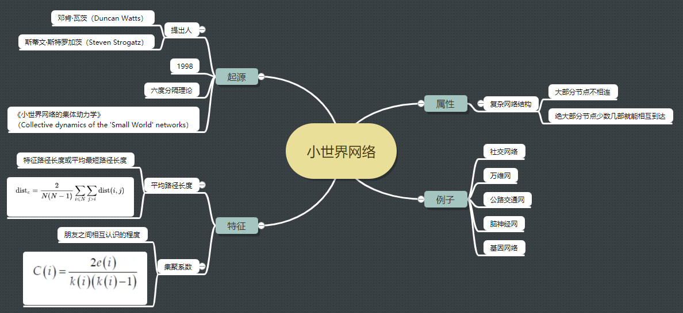

Slide 3
工具
networkx
  原生 python 开发，安装简便，适合计算小规模网络
Graph-tool
  C++ 开发，python 接口，运行效率高

Slide 4
方法论
单个学科的小世界
各学科在 wikipedia 整个网络中的关系

Slide 5
单个学科的小世界
将单个学科中所有文章节点加载到图谱中，剔除指向学科外的边，计算整个图谱的平均最短路径，聚集系数。可以作小世界的逐年变化图。
按照 google 距离，三层类距离，随机，三种情况对图谱节点排序，计算不同节点数量下的学科小世界参数，可以作小世界规模趋势图。

Slide 6
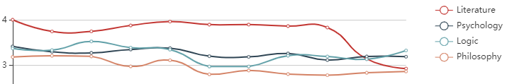
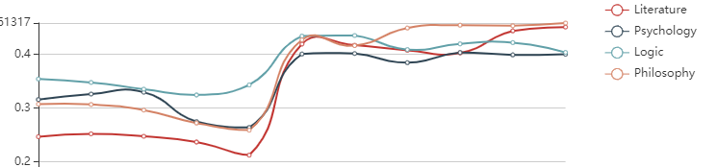
单个学科的小世界
各学科历年的平均路径长度大约在 3~4 ，集聚系数大约在 0.2~0.45，是一个小世界网络。
相对硬学科, 平均路径长度更小，小世界性更强

Slide 7
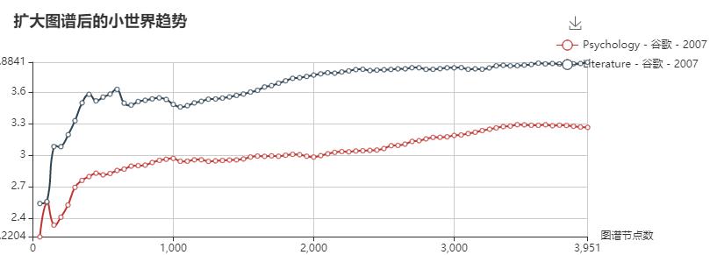
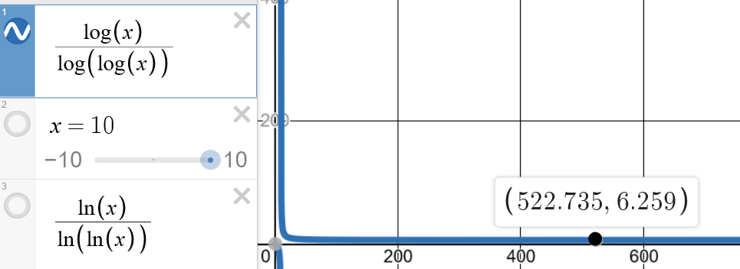
单个学科的小世界
小世界规模趋势图中的平均最短路径，y = log(x)/log(log(x)) 的对比。
y = log(x)/log(log(x)) 在 x> 522 之后 y 是增加的，符合小世界随点数增加后的平均最短路径增长趋势。

Slide 8
各学科在 wikipedia 网络中的相互关系
将整个 wikipedia 加载到有向图网络，计算学科 a 到学科 b 之间所有文章的最短路径总和和联通数量，可以得到两个学科间的平均最短路径。
  得到问题：学科 a, 学科 b,之间，谁更依赖谁？
判断两个学科之间互相依赖强度。

Slide 9
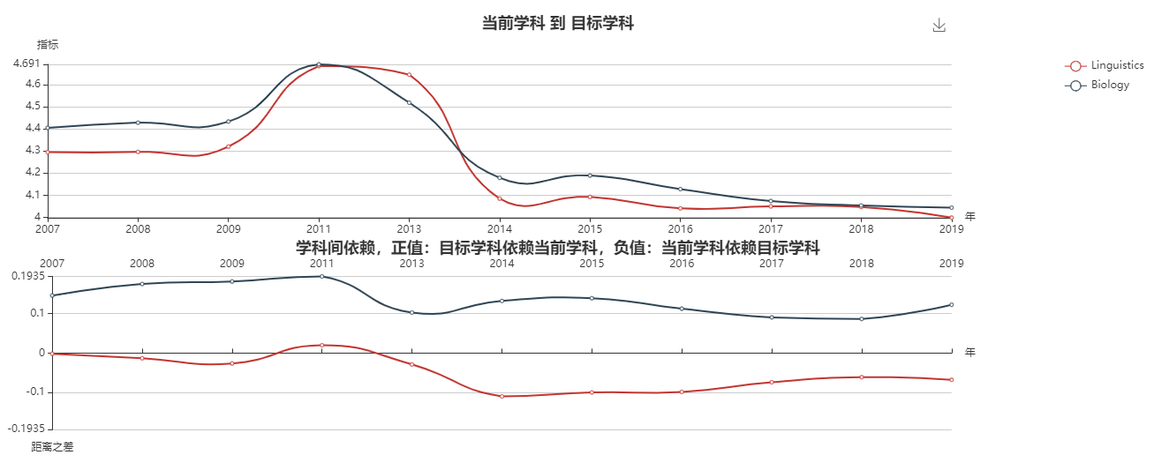
各学科在 wikipedia 网络中的相互关系
比较 physics 到其他学科距离，上图表所示是距离趋小。
下图是学科反向后的差值，数值为正表示 biology 更依赖 physics ，数值为负表示 physics 更依赖 linguistis。

Slide 10
总结
wikipedia 学科网络是小世界网络。
硬学科的小世界性更强。
google距离相比三层类距离更加符合小世界性。

